Slide 1
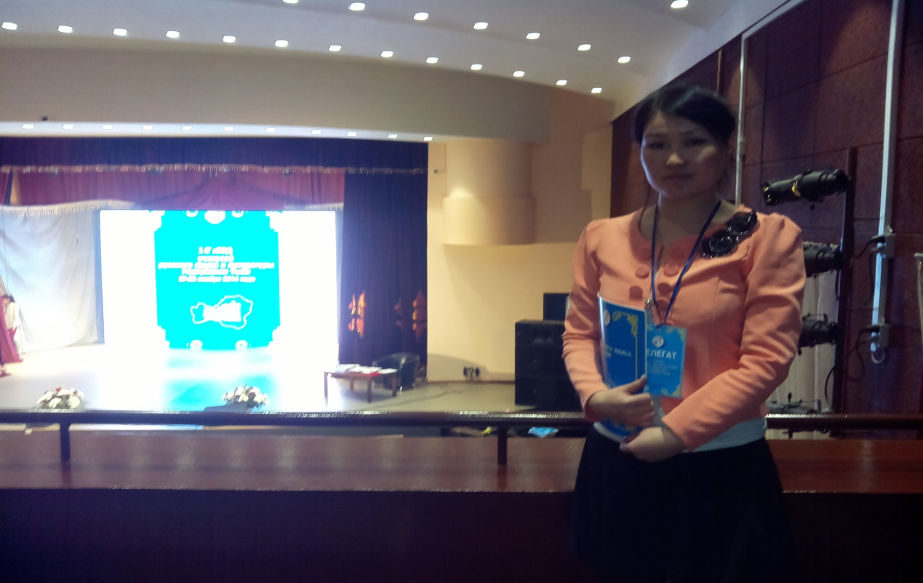
Я на первом съезде учителей русского языка-повышаю квалификации

Slide 2
Результативность работы:
Открытое занятие кружка по внеурочной деятельности на городском семинаре
Открытые тематические классные часы внутри школы
Призовое место на школьном конкурсе классных руководителей «Самый классный, классный!»
Благодарность за подготовку призёра дистанционного Всероссийского конкурса «И гордо реет флаг державный»

